Slide 1
Отчёт о работе проекта «Родительский университет Иркутской области» в МБДОУ города Иркутска детский сад №172 «Радуга» за 2019-2021 годы.

Slide 3
Цель: объединение усилий и ресурсов в реализации на территории Иркутской области Национальной (Региональной) стратегии действий в интересах детей, в создании системы непрерывного психолого – педагогического образования родителей, формирования у них новых родительских компетенций, отвечающих вызовам времени, утверждения в семье и обществе духовно-нравственных ценностей, ответственного материнства и отцовства, популяризации положительного опыта семейного воспитания.

Slide 4
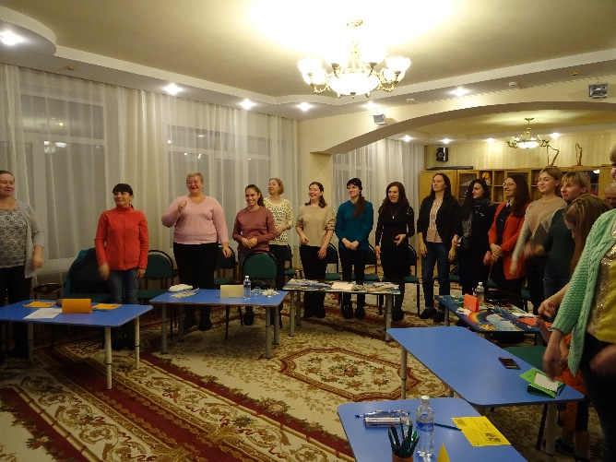
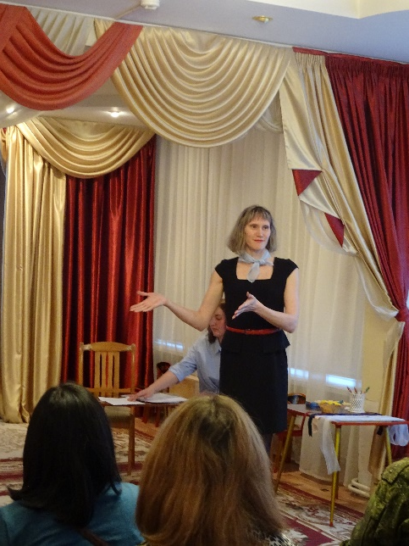
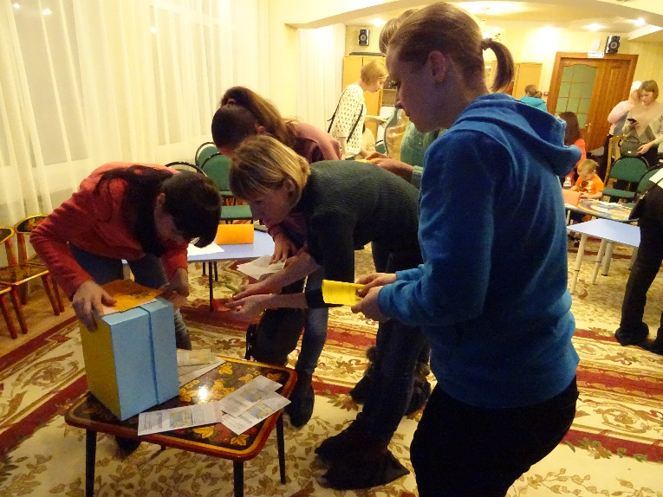
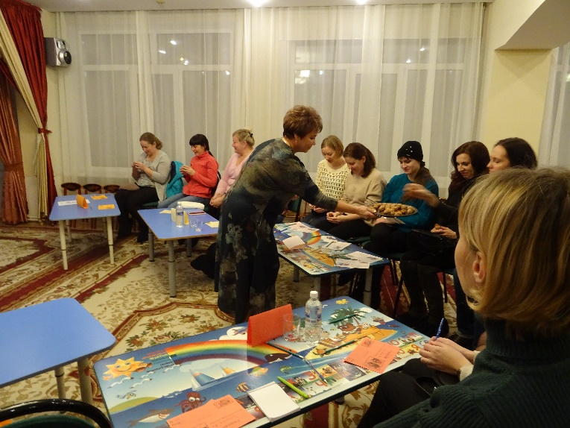
Встреча №1 «Адаптация детей к детскому саду» (в рамках «Родительского университета Иркутской области») Дата проведения: 25.09.2019г

Slide 5
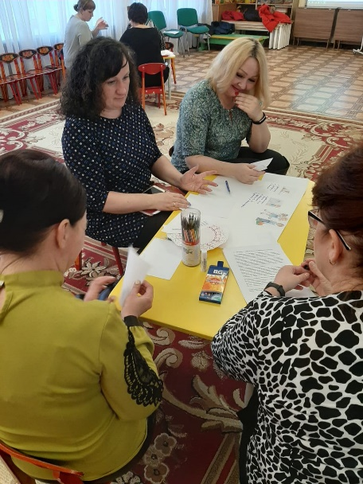
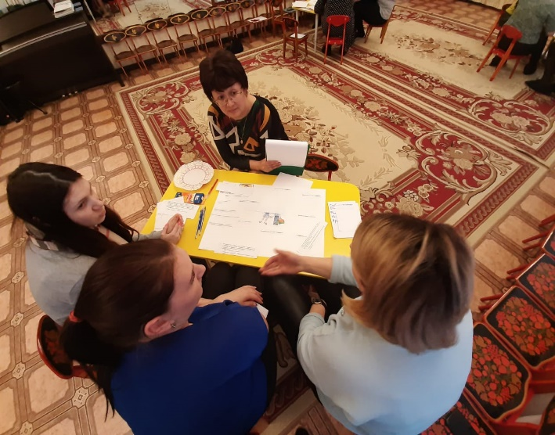
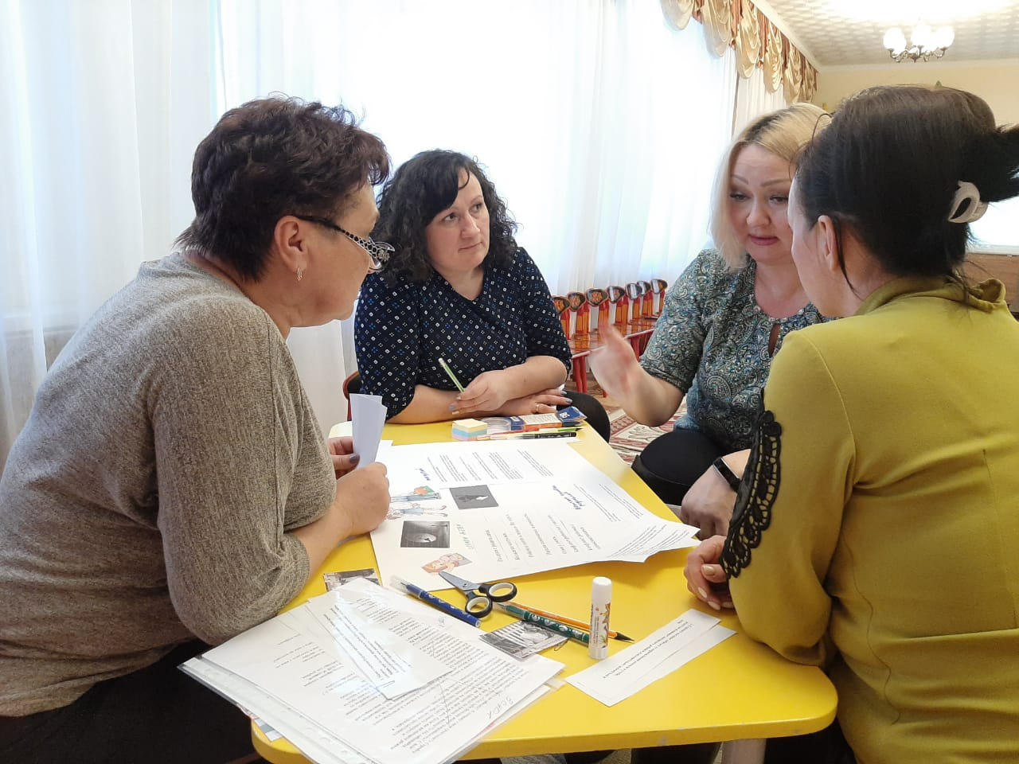
Встреча №2 «Мир детский- мир взрослый» Дата проведения: 15.10.2019 года

Slide 6
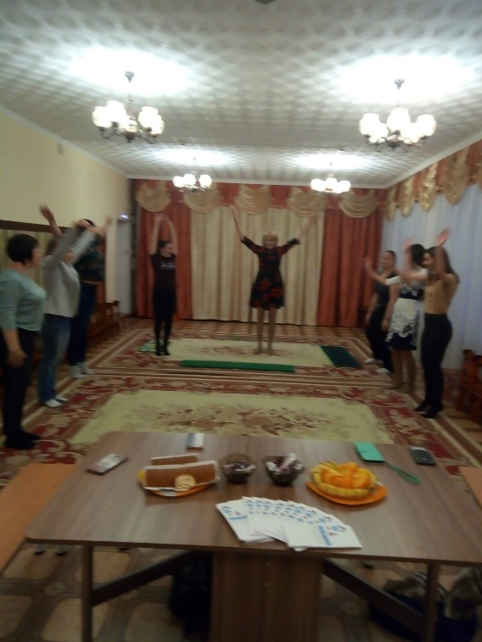
Встреча №3 «Дети - наше будущее и оно в наших руках» (в рамках «Родительского университета Иркутской области») Дата проведения: 24.01.2020г

Slide 7
Анализ деятельности Родительского университета на базе МБДОУ города
Иркутска детского сада № 172 «Радуга» за 2019-2020 год
Родительский университет на базе МБДОУ города Иркутска детского сада № 172 «Радуга» функционирует с 2014 года на основании Распоряжения педагогического института Иркутского государственного университета и соглашения о сотрудничестве с Педагогическим институтом ИГУ, областным Советом женщин и Департаментом образования г. Иркутска.
Встречи организуются в удобное для родителей время в соответствии с годовым планом Родительского университета ДОУ. План на год составляется в соответствии с общим планом Родительского университета и запроса родителей (законных представителей).
В 2019 - 2020 году было запланировано 5 встреч, 3 из них прошли в очном формате, две встречи были организованы онлайн в формате Zoom конференции.
Педагоги дошкольного учреждения активно участвуют в обучающих семинарах Педагогического института ИГУ.
Для проведения встреч Родительского университета привлекаем социальных партнеров: учителей школы, медицинских работников. На встречах присутствует от 35 до 50 родителей воспитанников ДОУ. Встречи проходят под девизом «Эти встречи для тех, кто любит детей, любит их не издалека, не любуется ими, как живой занимательной игрушкой, а любит деятельной любовью»
Первая встреча традиционно была посвящена Адаптации детей в ДОУ и была адресована родителям, чьи дети поступили в дошкольное учреждение.
В ходе мероприятия родителям была дана информация о возрастных особенностях детей 3 лет, возможных вариантах адаптации детей, их индивидуальных особенностях. Родители получили ответы на все интересующие их вопросы, им была предложена печатная продукция по данной теме (памятки, буклеты).

Slide 8
Мероприятие по теме «Мир детский - мир взрослый» прошло с использованием интерактивной технологии фасилитации «Мировое кафе». Родители были активными участниками обсуждаемых вопросов, делились своим опытом воспитания детей в семье, семейными традициями воспитания.
Встреча по теме «Дети – наше будущее и оно в наших руках» была проведена в форме дискуссионного клуба, проводился анализ социальных роликов.
В связи с введением режима самоизоляции последние встречи были организованы в онлайн формате Zoom конференции.
Встреча по теме «Будущий первоклассник» была организована с привлечением учителей начальных классов школы № 31.
Педагоги познакомили родителей с реализуемой в школе программой начальной школы, организацией внеклассной работы в школе, требованиями, предъявляемыми к будущим первоклассникам, порядком зачисления в школу. Ответили на все интересующие вопросы родителей.
По теме «Развиваемся вместе» родителям был предложен консультативный материал по выбору правильных игр и игрушек (современных и из детства самих родителей). В ходе активного обсуждения сделанного выбора, родители сами делали выводы о положительном или отрицательном влиянии некоторых игрушек на детей, их поведение и психику. И после рекомендаций специалистов определяли, как, не насаждая своего мнения подвести ребенка к правильному выбору игр и игрушек, которые действительно несут развивающий характер и способствуют воспитанию ребенка.
Родители активно посещали все встречи в рамках Родительского университета, предлагали различные варианты их проведения, а также предлагали тематику для новых встреч.

Slide 9
В период с марта 2020 по май 2021 года встречи в рамках реализации регионального проекта проходили в дистанционном режиме. Педагогами были подготовлены методические материалы (презентации, буклеты, консультации и др.) для размещения в групповых чатах, а также для раздачи в группах и размещения на стендах.

Slide 10
Анализ деятельности Родительского университета на базе МБДОУ города
Иркутска детского сада № 172 «Радуга» за 2020-2021 год
Родительский университет на базе МБДОУ города Иркутска детского сада № 172 «Радуга» функционирует с 2014 года на основании Распоряжения педагогического института Иркутского государственного университета и соглашения о сотрудничестве с Педагогическим институтом ИГУ, областным Советом женщин и Департаментом образования г. Иркутска.
Педагоги дошкольного учреждения активно участвуют в обучающих семинарах Педагогического института ИГУ.
Для проведения встреч Родительского университета привлекаем социальных партнеров: учителей школы, медицинских работников. На встречах присутствует от 35 до 50 родителей воспитанников ДОУ.
Встречи организуются в удобное для родителей время в соответствии с годовым планом Родительского университета ДОУ. План на год составляется в соответствии с общим планом Родительского университета и запроса родителей (законных представителей).
В 2020 - 2021 году было запланировано 5 встреч, которые были организованы онлайн в формате Zoom конференции.
Первая встреча традиционно была посвящена Адаптации детей в ДОУ и была адресована родителям, чьи дети поступили в дошкольное учреждение.
В ходе мероприятия родителям была дана информация о возрастных особенностях детей 3 лет, возможных вариантах адаптации детей, их индивидуальных особенностях. Родители получили ответы на все интересующие их вопросы, им была предложена печатная продукция по данной теме (памятки, буклеты).
В октябре была проведена встреча по теме «Мир детский – мир взрослый». В форме дискуссии были рассмотрены следующие вопросы:
1. Взрослые и дети – такие разные
2. Роль мамы и папы в развитии и воспитании ребенка.
3. Влияние пола и порядка рождения ребенка на отношение к нему родителей.
4. Особенности воспитания мальчиков и девочек.
5. Эффективное взаимодействие взрослых с детьми.

Slide 11
В январе была проведена встреча по теме «Дети - наше будущее и оно в наших руках». Эта тема была выбрана по запросу родителей, так как в период пандемии особенно остро встал вопрос не только о физическом, но и о психическом здоровье ребенка, вопросы социальной адаптации детей в условиях ограничений. Данная встреча проходила в форме дискуссии, родители обсуждали вопросы воспитания детей папой и мамой, влияние
старшего поколения (бабушек и дедушек) на воспитание ребенка в семье, традиции семейного воспитания, различие воспитания мальчиков и девочек.
Встреча по теме «Будущий первоклассник» была организована в феврале с привлечением учителей начальных классов школы № 31. Педагоги познакомили родителей с реализуемой в школе программой начальной школы, организацией внеклассной работы в школе, требованиями, предъявляемыми к будущим первоклассникам, порядком зачисления в школу. Ответили на все интересующие вопросы родителей. Педагоги - психологи осветили вопрос психологической готовности детей к школе, учителя - логопеды рассказали о речевой готовности ребенка к школе.
Наступлением теплого времени года, в апреле была организована встреча по теме «Организация досуга в семье». Эта встреча оказалась очень своевременной и востребованной, так как данная тема помогла родителям организовать различные варианты совместного семейного досуга. Педагоги дошкольного учреждения провели для родителей мастер класс по изготовлению атрибутов для домашнего театра из бросового материала (диски, одноразовая посуда, капсулы от киндер яйца и т.д.). Вместе с родителями вспомнили подвижные и малоподвижные игры, в которые можно поиграть с детьми на улице весной и летом.
Родители активно посещали все встречи в рамках Родительского университета, предлагали различные варианты их проведения, а также предлагали тематику для новых встреч.
Все родители высказывали огромное желание в будущем участвовать в работе Родительского университета.

Slide 12
Семья и детский сад - два воспитательных феномена, каждый из которых по- своему дает ребенку социальный опыт, но только в сочетании друг с другом они создают оптимальные условия для вхождения маленького человека в большой мир. Для нас оно станет возможным только благодаря объединению сил и сотрудничеству. Постепенно уйдет непонимание, недоверие родителей. Взаимодействие родителей и детского сада редко возникает сразу. Это длительный процесс, долгий и кропотливый труд, требующий терпеливого, неуклонного следования выбранной цели.
Решение:
Нужно продолжаю искать новые пути сотрудничества с родителями. Ведь у нас одна цель - воспитывать будущих созидателей жизни. Хочется верить, что наши дети, когда вырастут, будут достойными людьми.

Slide 13
Спасибо за внимание! )))

